Slide 1
ICANN के लिए प्रासंगिक मुद्दे
अन्तरराष्ट्रीयकृत डोमेन नेम्स (IDNs)
KISA-ICANN भाषा स्थानीयकरण परियोजना
मॉड्यूल 2.2

Slide 2
अन्तरराष्ट्रीयकृत डोमेन नेम (IDN) रूपभेद

Slide 3
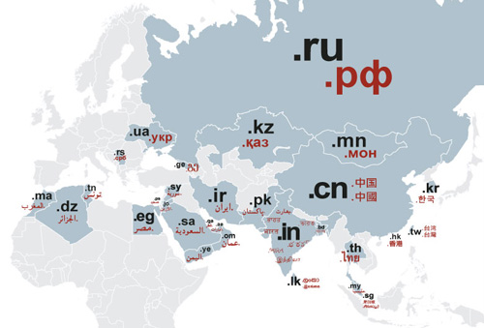
IDN Variants
पृष्ठभूमि:
अन्तरराष्ट्रीयकृत डोमेन नेम्स (IDNs) भिन्न प्रकार की (गैर-ASCII) लिपियों में दिए गए डोमेन नेम्स होते हैं – उदाहरण के लिए अरबी, चीनी, सीरिलिक, देवनागरी, ग्रीक...
IDN रूपभेद TLD ऐसा IDN TLD होता है जो किसी IDN से मिलता-जुलता दिखाई देता है या किसी मिलती-जुलती लेखन पद्धति के प्रयोक्ता की दृष्टि में अन्तर्विनिमेय होता है – उदाहरण के लिए सरलीकृत और पारम्परिक चीनी लिपियाँ

Slide 4




IDN रूपभेदों के सम्भावित उदाहरण
चीनी
顶级域名 vs 頂級域名
देवनागरी
vs vs
अरबी
IDN रूपभेद किसी IDN के समान दिखाई दे सकता है या उसे अन्य प्रकार से अन्तर्विनिमेय समझा जा सकता है ─ परिभाषा लिपि पर आधारित

Slide 5
हम किस समस्या के समाधान के लिए प्रयासरत हैं? अभी तक हमने क्या किया है ?
समस्या:
यह कैसे तय किया जाए कि IDN TLD लेबल्स के लिए किन वर्णचिह्नों के प्रयोग की अनुमति हो?
यह कैसे तय किया जाए कि ऐसे कोई दो लेबल्स एक-दूसरे के रूपभेद हैं?
चरण 1 (2011)
भाषा सम्बंधी अध्ययन:
चरण 2 (2011-12)
समेकित मुद्दों की रिपोर्ट
चरण 3 (2012-13)
परियोजनाएं:
अरबी
चीनी
सीरिलिक
देवनागरी
ग्रीक
लैटिन
P1 LGR XML विनिर्देश
रूट ज़ोन के लिए P2.1 LGR प्रक्रिया
TLD रूपभेदों के लिए P6 प्रयोक्ता अनुभव

Slide 6
लेबल निर्माण के नियम (I)
  लेबल निर्माण के क्या नियम हैं?
  किसी डोमेन नेम के लिए मान्य लेबल तैयार करने की प्रक्रिया तय करने वाले नियम
  प्रत्येक लिपि के अपने लेबल निर्माण सम्बंधी नियम (LGR) होते हैं।
  LGR तय करता है:
    कौन-कौन से कोड बिन्दु अनुमेय हैं
    किन कोड बिन्दुओं के रूपभेद हैं
    क्या लेबल के स्तर पर किन्हीं अतिरिक्त जाँचों की आवश्यकता है
    इन कोड बिन्दुओं से निर्मित कौन से लेबल्स को आवंटित किया जा सकता है

Slide 7
रूट ज़ोन के लिए लेबल निर्माण के नियम (II)
रूट ज़ोन के लिए बुनियादी LGR सिद्धान्त :
  विभिन्न भाषाएं एक ही लिपि को थोड़े फेर-बदल के साथ प्रयोग कर सकती हैं
  क्योंकि रूट ज़ोन एक वैश्विक स्तर पर प्रयुक्त साझा संसाधन है, इसलिए LGR में उस लिपि का प्रयोग करने वाली सभी भाषाओं में प्रत्येक लिपि के लिए सुसंगत व्यवस्था की जानी चाहिए
  समाधान प्रस्तावित करने वाले लिपि समुदायों द्वारा LGR विकसित किए जाएं और ICANN उन्हें रूट ज़ोन LGR में समाविष्ट करे ─ भाषाई अभिव्यक्ति बनाम सुरक्षा तथा स्थिरता सम्बंधी सरोकारों के बीच संतुलन कायम किया जाए

Slide 8
क्या कार्रवाई किए जाने की आवश्यकता है?
निर्माण पैनल्स समुदाय द्वारा तैयार किए जाएं
अरबी
बांग्ला
चीनी
सीरिलिक
देवनागरी
जॉर्जियन
ग्रीक
गुजराती
गुरमुखी
हिब्रू
जापानी
कोरियाई
लैटिन
सिंहली
तमिल
तेलुगू
थाई
  किसी लिपि विशेष से सम्बंधित LGR प्रस्ताव समुदाय द्वारा तैयार किए जाने चाहिए; और फिर एक समेकन पैनल द्वारा उनका समेकन किया जाए
  ICANN इस समय प्रयोग की जा रही सभी लिपियों के लिए नए LGR पैनल्स बनाने (या मौजूदा पैनलों में शामिल होने) के लिए इच्छुक स्वेच्छाकर्मियों की तलाश कर रहा है
  किसी लिपि के लिए समुदाय-आधारित निर्माण पैनल उपलब्ध न होने पर उस लिपि के रूप में IDN लेबल्स के प्रबंधन के लिए कोई प्रक्रिया उपलब्ध नहीं हैं।इस अपेक्षा को पूरा किए बिना किसी लिपि के लिए IDN रूपभेद TLD को लागू नहीं किया जाएगा।

Slide 9
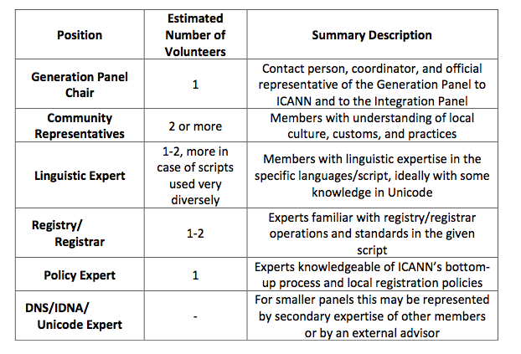
क्या कार्रवाई किए जाने की आवश्यकता है? (II)
निर्माण पैनल्स – स्वेच्छाकर्मियों की आवश्यकता
  स्वेच्छाकर्मियों की आवश्यकताएं:
पद
स्वेच्छाकर्मियों की अनुमाति संख्या
संक्षिप्त विवरण
निर्माण पैनल अध्यक्ष
1
सम्पर्क सूत्र, समन्वयकर्ता, तथा ICANN और समेकन पैनल में निर्माण पैनल का आधिकारिक प्रतिनिधि
समुदाय के प्रतिनिधि
2 या उससे अधिक
स्थानीय संस्कृति, परम्पराओं और रीति रिवाजों की जानकारी रखने वाले सदस्य
भाषा विशेषज्ञ
1-2, बहुत विविधतापूर्वक प्रयोग की जाने वाली लिपियों के मामले में इससे अधिक
विशिष्ट भाषाओं / लिपियों की विशेषज्ञता रखने वाले सदस्य, आदर्शतः जिन्हें यूनिकोड का भी ज्ञान हो
रजिस्ट्री / रजिस्ट्रार
1-2
रजिस्ट्री / रजिस्ट्रार सम्बंधी कार्यसंचालनों और लिपि में दिए गए मानकों के जानकार विशेषज्ञ
नीति विशेषज्ञ
1
ICANN की नीचे से ऊपर की ओर वाली प्रक्रिया और स्थानीय पंजीकरण नीतियों के जानकार विशेषज्ञ
DNS/IDNA/ यूनिकोड विशेषज्ञ
-
छोटे पैनलों में इनका प्रतिनिधित्व अन्य सदस्यों की अतिरिक्त विशेषज्ञता द्वारा या किसी बाहरी विशेषज्ञ द्वारा किया जा सकता है

Slide 10
एशिया प्रशान्त महासगरीय समुदाय क्या योगदान कर सकता है?
  किसी भाषा निर्माण पैनल में शामिल होने के लिए अपनी रुचि व्यक्त करने के लिए idntlds@icann.org के पते पर सूचित करें
  अधिक जानकारी के लिए देखें:https://community.icann.org/display/croscomlgrprocedure/Root+Zone+LGR+Project

Slide 11
अधिक जानकारी के लिए देखें
IDN रूपभेदों के बारे में ICANN की पृष्ठभूमि सम्बंधी जानकारी: http://www.icann.org/en/resources/idn/variant-tlds
IDN रूपभेदों के सम्बंध में ICANN की समेकित विषयों से सम्बंधित रिपोर्ट: http://www.icann.org/en/topics/idn/idn-vip-integrated-issues-final-clean-20feb12-en.pdf
IDNAs के सम्बंध में रूट ज़ोन के लिए LGR को विकसित करने और रखरखाव की प्रक्रिया: http://www.icann.org/en/resources/idn/variant-tlds/draft-lgr-procedure-20mar13-en.pdf
IDN TLD सामुदायिक कार्यस्थल: https://community.icann.org/display/VIP/Home

Slide 12
धन्यवाद
क्या आप कोई प्रश्न पूछना चाहते हैं?
apachub@icann.org

